Slide 1

BlOOd4Life
Braian Braga
Daniel Juncks
João Marcos
João Pedro
Ranyery Santos
Raphael Bachega

Slide 2
Contexto do negócio
Justificativa do Projeto.
Definição das Personas.
Lista de Requisitos.
BackLog.
Desenho de Solução

Slide 3
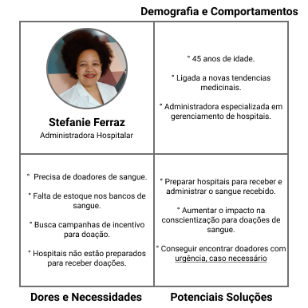
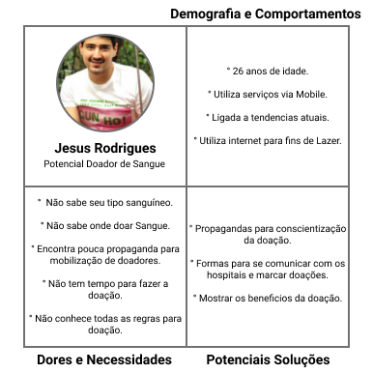
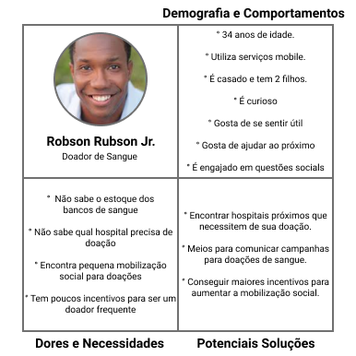
Personas

Slide 4
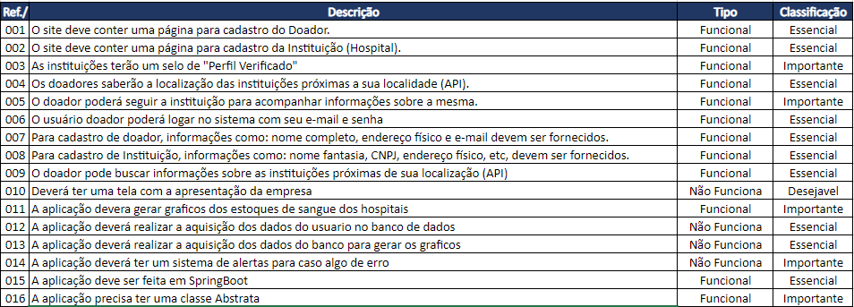
Lista de Requisitos

Slide 5
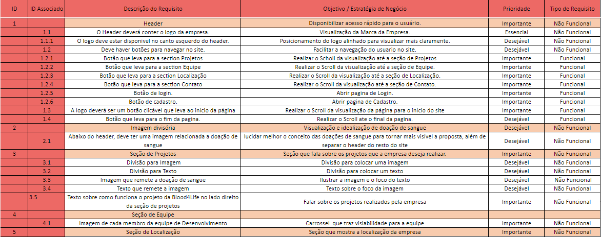
BackLog

Slide 6
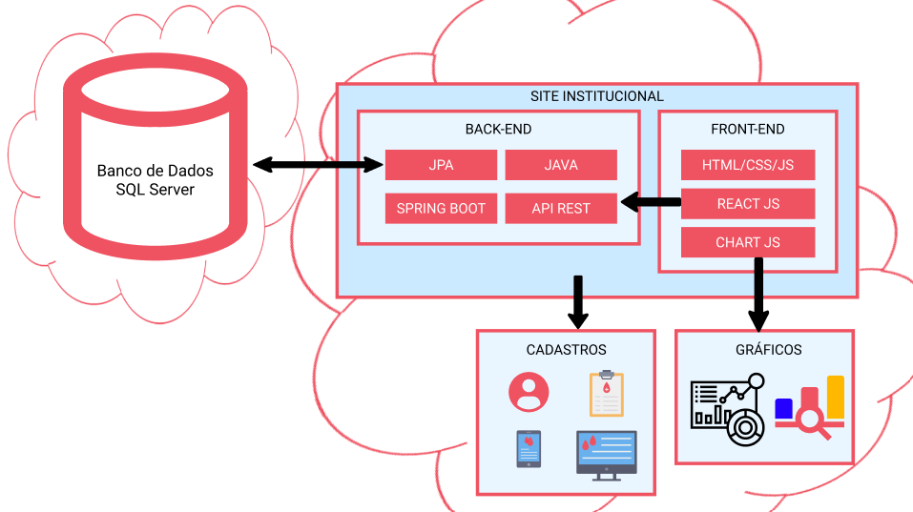
Desenho da solução

Slide 7
Pesquisa de Campo
Jornada do Usuário.
Mapa de Empatia.

Slide 8
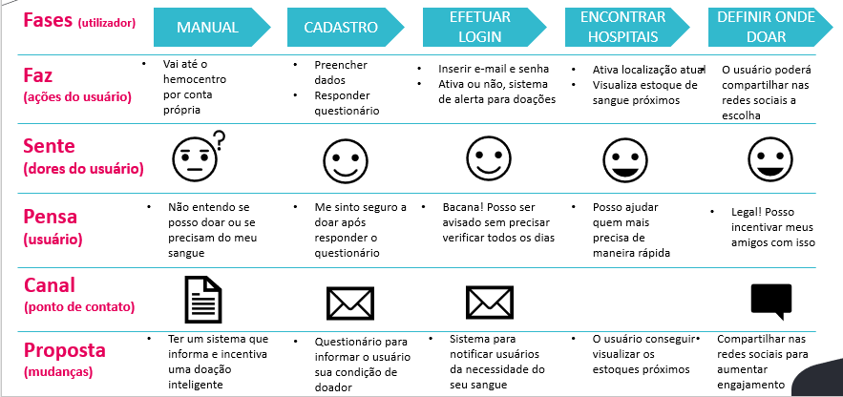
Jornada do Usuário

Slide 9
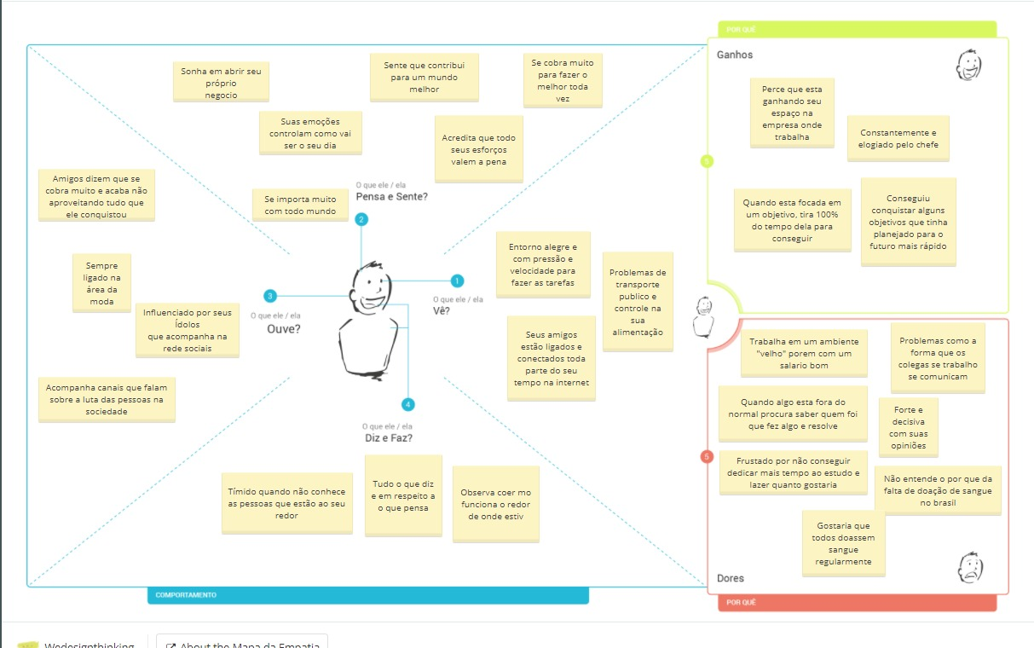
Mapa de Empatia doador

Slide 10
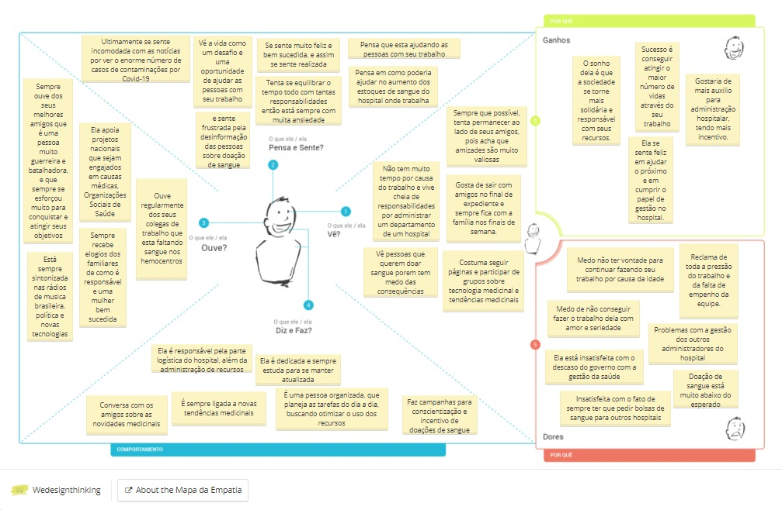
Mapa de Empatia Admistradora hospitalar

Slide 11
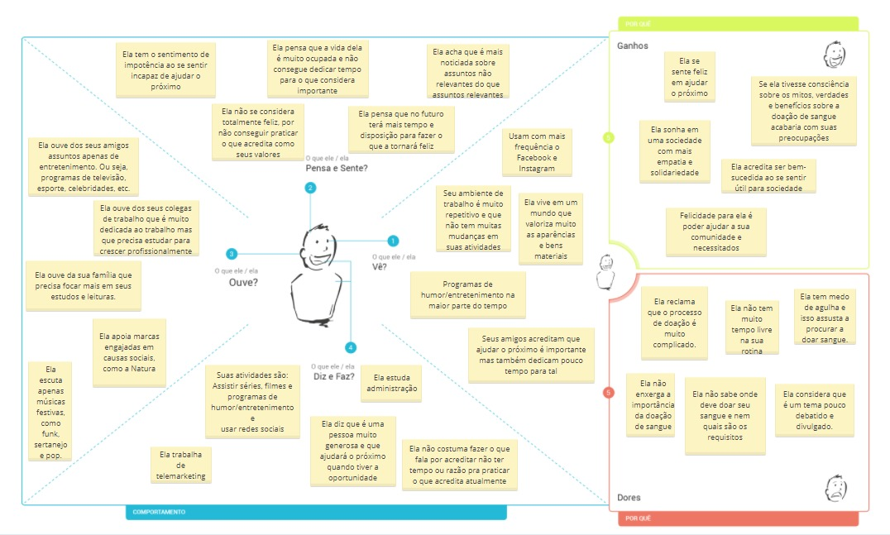
Mapa de empatia possivel doador

Slide 12
Estrutura do projeto
Protótipo.
Diagrama do Projeto.
Protótipo SpringBoot.
Serviço de Login.

Slide 13
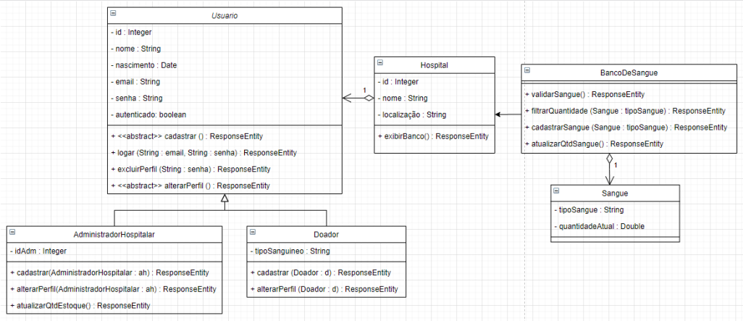
Diagrama

Slide 14
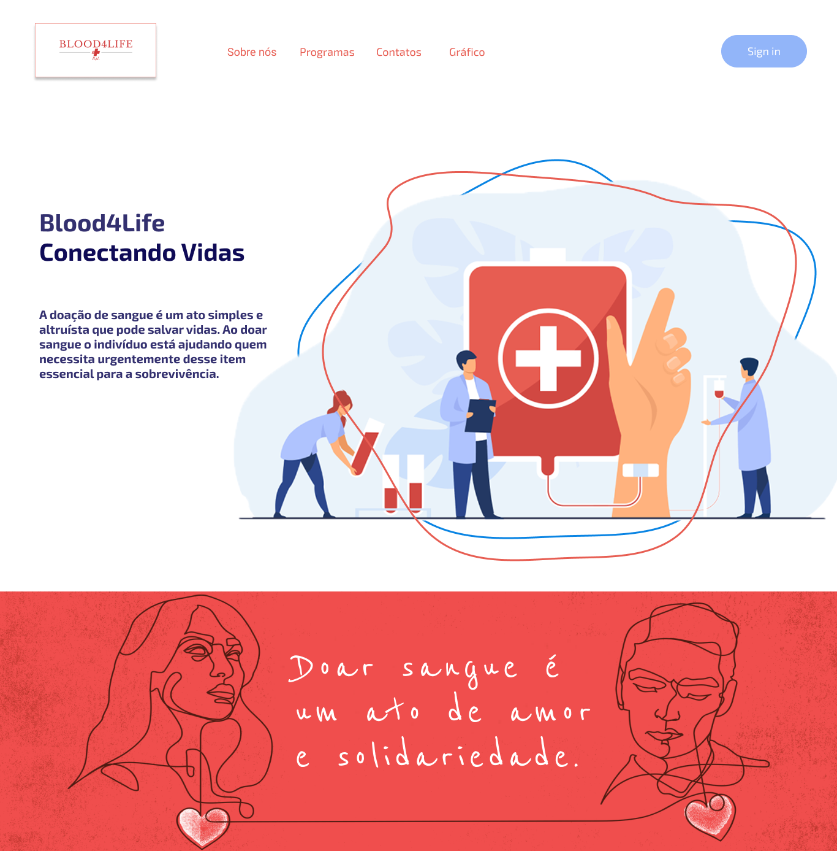
Protótipo

Slide 15
Exemplo Spring Funcionando

Slide 16
Obrigado ☺

